Slide 1
OPTIMASI FORMULASI PEMBUATAN ABON EBI GALENDO MENGGUNAKAN PROGRAM LINIER
Disusun Oleh :
Yossy Aryanti
123020327
Pembimbing Utama
Dra. Hj. Ela Turmala Sutrisno, M.Sc
Pembimbing Pendamping
Dr. Ir. Dede Zainal Arif, M.Sc
Penguji
Dr. Ir. Yusman Taufik, M.P

Slide 2
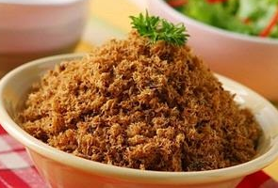
Latar Belakang
Di indonesia beredar banyak jenis abon, tetapi yang paling banyak berkembang adalah jenis abon yang berbahan baku sapi. Akhir-akhir ini banyak produk abon berbahan baku ikan. Oleh karena itu perlu adanya diversifikasi pengembangan produk abon berbahan baku ebi dengan bahan pengisi yaitu galendo.
Pembuatan ebi dan galendo sebagai sumber protein. Hal ini dapat berfungsi untuk meningkatkan cita rasa dan menambah nilai gizi produk tersebut.
Kandungan gizi dan mutu abon diperngaruhi oleh formulasi yang digunakan dan pembuatannya, proses pembuatan abon yang diinginkan baik dari segi kandungan gizi seperti batasan nutrisi maksimal atau minimal dalam produk akhir dengan meminimalkan harga jual produk yang ditentukan menggunakan program linier.

Slide 3
Identifikasi Masalah
Apakah penggunaan program linier dapat menentukan dan menetapkan formula yang optimal terhadap biaya pembuatan abon ebi galendo ?
Maksud Penelitian
Untuk mengetahui dan menentukan formulasi abon ebi galendo dengan cara mengoptimalkan penggunaan bahan baku ebi dan galendo.
Tujuan Penelitian
Untuk menghasilkan abon ebi galendo dengan kandungan gizi memenuhi standar serta harga yang ekonomis dan terjangkau dengan menggunakan program linier dalam menentukan formulasi abon ebi galendo

Slide 4
Manfaat Penelitian
1. Untuk mengetahui formulasi optimal pada pembuatan abon ebi.
2. Untuk penganekaragaman bahan olahan komoditas ebi, dan mengurangi penggunaan daging yang harganya relatif mahal.
3. Meningkatkan nilai ekonomis ebi dan galendo yang masih kurang pemanfaatkannya sebagi bahan baku pangan yang belum banyak digunakan pada pembuatan abon .

Slide 5
Kerangka Pemikiran
Menurut Lawrie (2003), mengemukakkan bahwa abon umumnya memiliki komposisi gizi yang cukup baik dan dapat dikonsumsi sebagain makanan ringan dan sebagai lauk pauk. Pembutan abon dapat dijadikan sebagai alternatif pengolahan bahan pangan sehingga umur simpan bahan pangan tersebut dapat lebih lama.
Menurut Purwadaria (2000), udang merupakan salah satu pangan yang banyak digemari masyarakat karena mengandung gizi yang tinggi, memiliki aroma yang khas dan rasa yang lezat. Bagian udang yang dapat dimanfaatkan sebagai pangan terutama adalah daging udang, daging udang mengandung asam amino essensial.

Slide 6
Menurut Aini (2014), dalam penelitiannya yang berjudul formulas biskuit blondo dan tepung ikan gabus (Channe Striara), dihasilkan lima formulasi biskuit dengan penambahan blondo dan tepung ikan gabus yaitu 50% blondo dan tepung ikan gabus sebanyak 5%,10%, 15%, 20% dan 25% dari tepung terigu. Berdasarkan analisis kandungan gizi, biskuit dengan substitusi blondo dan tepung ikan gabus dapat meningkatkan protein pada biskuit.

Slide 7
Dalam penelitian Hasya (2008), aplikasi program linier dalam optimalisasi formulasi es krim dengan menggunakan minyak kelapa sawit sebagai pengganti lemak mentega yaitu untuk mempelajari penggunaan minyak kelapa sawit sebagai bahan untuk mensubtitusi lemak susu dan mempelajari formulasi es krim yang optimal, yaitu dengan cara meminimumkan penggunaan bahan baku tanpa mengurangi mutu es krim yang dihasilkan dengan harga yang ekonomis.

Slide 8
Menutut Adrizal (2002), pengolahan model linier dengan program linier menghasilkan aplikasi komputer, dapat menghasilkan output program komputer berupa formula dengan analisis sensitivitas formula yang berguna untuk melihat sejauh mana bahan baku dapat digukan secara optimal dengan kandungan gizi dan harga yang berlaku.
Menurut Andre (2014), metode least cost dalam program linier sangat membantu untuk mendapatkan formula yang baik dan memenuhi kebutuhan nutrisi dengan biaya terendah.

Slide 9
Hipotesis Penelitian
Berdasarkan perumusan keranka pemikiran diperoleh hipotesis diduga program linier dapat menentukan dan menetapkan formula optimal abon ebi galendo berdasarkan harga.
Tempat dan Waktu Penelitian
Penelitian di mulai pada bula Mei 2016 sampai dengan bulan november yang bertempat di Laboratorium Universitas Pasundan Jl. Dr. Setiabudhi, Nomor 193 Bandung.

Slide 10
Bahan Penelitian
Abon, Galendo, Bawang merah, Bawang putih, Gula pasir, Garam dapur, Ketumbar dan Laos.
Bahan Analisis Kimia
Asam oksalat, Indikator phenopthalien, asam sulfat pekat, katalisator HgO, Larutan NaOH 30%, Larutan natrium tiosukfat, granula seng, Larutan NaOH 0,1 N, Larutan baku HCL 0,1 N dan Pelarit N-hexan.
Alat Pembuatan Abon Ebi Galendo
Pisau, talenan, penggorengan, timbangan digital, mutu, spatula dan alat pengepresan.

Slide 11
Metode penelitan
Penelitian Pendahuluan :
Analisis Bahan Baku, bahan-bahan pembuatan abon ebi galendo dilakukan analisis kadar protein, kadar lemak, dan kadar air. Hasil analisis bahan baku ini kemudian dijadikan sebagai variabel keputusan (variabel berubah) dan variabel perubah keputusan (variabel tetap) dalam pemodelan program linier sehingga diperoleh formulasi abon ebi galendo yang optimal/ feasible berdasarkan perhitungan program linier.

Slide 12
Penelitian Utama :
1. Formula Abon Ebi Galendo yang feasible l berdasarkan perhitungan Program Linier
2. Analisis Kimia
3. Uji Organoleptik = Uji Hedonik
4. Penentuan Produk Terpilih

Slide 13
Tahap-tahap Optimasi Formulasi Abon Ebi Galendo dengan Program Linier
1. Menentukan Fungsi Tujuan : bersifat minimasi biaya dalam pembuatan Abon Ebi Galendo, dengan persamaan :
Z₁ = C₁X₁ + C₂X₂ + C₃X₃ + C₄X₄ + C₅X₅+ C₆X₆ + C₇X₇+ C₈X₈
2. Menentukan model variabel antara komponen kimia bahan baku dan jenis bahan baku yang akan dicari formulasi optimalnya.
- Variabel keputusan (variabel berubah) : Ebi (X₁) dan Galendo (X₂).
- Variabel perubah keputusan (variabel tetap) : Bawang merah(X₃), Bawang putih (X₄), Gula pasir (X₅), Garam dapur (X₆), Ketumbar (X₇), Laos (X₈).
3. Menentukan Pembatas Kandungan Gizi Produk Akhir Snack Bar
Protein : mimimum 15 %
Lemak : maksimum 30 %
Air : maksimum : 7 %

Slide 14
5. Fungsi Pembatas Komponen Kimia :
Fungsi pembatas Protein b₁ :
a₁₁X₁ + a₁₂X₂ + a₁₃X₃ + a₁₄X₄ + a₁₅X₅ + a₁₆X₆ + a₁₇X₇ + a₁₈X_{8 ≤} b₁ (X₁+X₂+X₃+X₄+X₅+X₆+X₇+X₈)
Fungsi pembatas Lemak b₂ :
a₂₁X₁ + a₂₂X₂ + a₂₃X₃ + a₂₄X₄ + a₂₅X₅ + a₂₆X₆ + a₂₇X₇ + a₂₈X_{8 ≥} b₂ (X₁+X₂+X₃+X₄+X₅+X₆+X₇+X₈)
Fungsi pembatas Air b₃ :
a₃₁X₁ + a₃₂X₂ + a₃₃X₃ + a₃₄X₄ + a₃₅X₅ + a₃₆X₆ + a₃₇X₇ + a₃₈X_{8 ≥} b₃ (X₁+X₂+X₃+X₄+X₅+X₆+X₇+X₈)

Slide 15
Analisis Produk
Analisis Kimia :
- Kadar protein metode khedjal
- Kadar lemak metode soxhlet
- Kadar Air metode gravimetri
- Kadar Abu metode gravimetri
Uji Organoleptik :
Uji organoleptik terhadap produk abon dengan atribut : rasa, warna, aroma dan kenampakan.
Penuntuan produk terpilih :
Berdasarkan program linier, analisis kimia dan ditunjang uji organoleptik

Slide 16
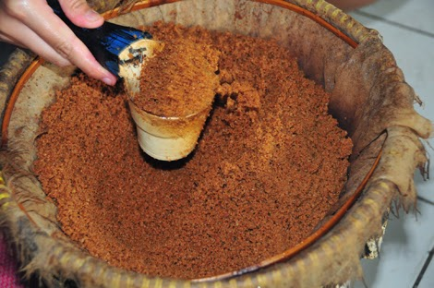
Diagram Alir Proses
Pembuatan Galendo
Kelapa parut
Air hangat
Ampas kelapa
Pemerasan kelapa parut
Santan
Asam asetat 5 tetes
Endapkan
2 lapisan krim dan skim
Pemisahan
Skim
Krim
Pemasakan selama 30 menit
Minyak kelapa
Saring galendo
Galendo

Slide 17
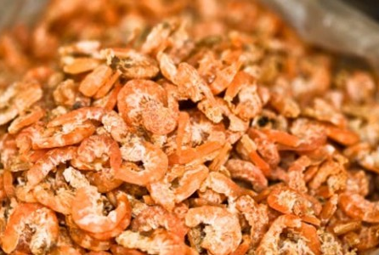
Diagram Alir proses Pembuatan
Abon Abi Galendo
Ebi
Penimbangan
Air kotor
Air bersih
Pencucian
Air Hangat
Perendaman 5 menit
Air kotor
Ebi : 40%, 50%, 60%
Galendo : 40%, 30%, 20%
Penghancuran
Bawang merah 4,7%, bawang putih 3,4%, gula 6%, garam 1,5%, laos 2% ketumbar 2,4%
Pencampuran
Air mineral
Perebusan 5 menit
Minyak goreng
Penggorengan 3 menit
Penirisan
Minyak
Pengepresan
Abon

Slide 18
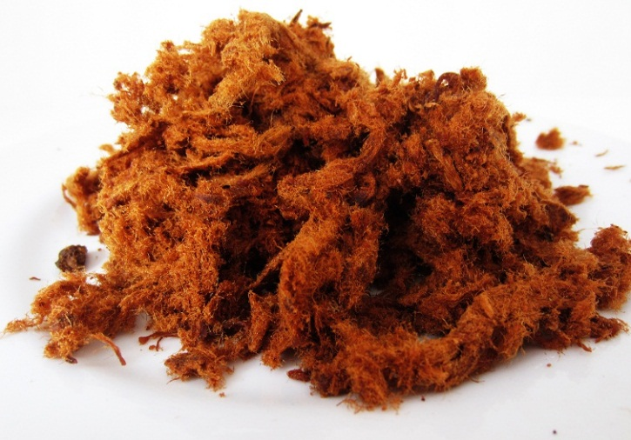
Penentuan fungsi tujuan
Diagram Alir
Langkah Program Linier
Menentukan model variabel komponen kimia bahan baku dan jenis bahan baku
Menentukan fungsi pembatas
Perhitungan neraca bahan
Masukan semua data ke program linier
Menentukan variabel name
Menentukan constrain name
Masukan data perhitungan neraca bahan ke program linier
Klik menu solve and analyze
Formulasi feasibel
Analisis kimia, organoleptik dan penentuan produk terpilih

Slide 19
Hasil Penelitian Pendahuluan
Bahan Baku | Kadar Protein (%)
Ebi | 62,4670
Galendo | 39,9982
Bawang merah | 1,5*
Bawang putih | 4,5*
Gula pasir | 0*
Garam dapur | 11,5*
Ketumbar | 14,1*
Laos | 1,5*
Keterangan : *Hasil Literatur Tabel Komposisi Pangan Indonesia

Slide 20
Bahan Baku | Kadar Lemak (%)
Ebi | 2,5904
Galendo | 3,8175
Bawang merah | 0,3*
Bawang putih | 0,2*
Gula pasir | 0*
Garam dapur | 6,8*
Ketumbar | 16,1*
Laos | 1*
Keterangan : *Hasil Literatur Tabel Komposisi Pangan Indonesia

Slide 21
Bahan Baku | Kadar Air (%)
Ebi | 8,4854
Galendo | 2,7599
Bawang merah | 88*
Bawang putih | 71*
Gula pasir | 5,4*
Garam dapur | 3*
Ketumbar | 11,2*
Laos | 55*
Keterangan : *Hasil Literatur Tabel Komposisi Pangan Indonesia

Slide 22
Formula Abon Ebi Galendo yang feasibel berdasarkan program linier
Penelitian Utama
Analisis Kimia :
Kadar Protein
Kadar Lemak
Kadar Air
Kadar Abu
Uji Organoleptik = Uji hedonik dengan atribut
Rasa
Warna
Aroma
Kenampakan
Produk Terpilih

Slide 23
Formulasi bahan pembutan abon ebi galendo
Keterangan : setiap bahan baku dibedakan oleh konsentrasi bahan baku yaitu ebi dan galendo dengan basis setiap formulasi 100 gram njbjn
Bahan-bahan | Formulasi I | Formulasi II | Formulasi III
Ebi | 40% | 50% | 60%
Galendo | 40% | 30% | 20%
Bawang merah | 4,7% | 4,7% | 4,7%
Bawang putih | 3,4% | 3,4% | 3,4%
Gula pasir | 6% | 6% | 6%
Garam dapur | 1,5% | 1,5% | 1,5%
Ketumbar | 2,4% | 2,4% | 2,4%
Laos | 2% | 2% | 2%

Slide 24
Harga bahan
Bahan | Harga (Rupiah/ kg) | Harga (Rupiah/ gram)
Ebi | 184.000 | 184
Kelapa/galendo | 250.000 | 250
Bawang merah | 45.000 | 45
Bawang putih | 40.000 | 40
Gula pasir | 35.000 | 35
Garam dapur | 15.000 | 15
Ketumbar | 2.000 | 8
Laos | 25.000 | 25

Slide 25
Hasil Optimasi Formulasi Abon Ebi Galendo dengan Program Linier
Bahan | Harga/ gram (Rp) | Formulasi I |  | Formulasi 16.619,5II |  | Formulasi III
 |  | Gram | Harga Total (Rp) | Gram | Harga Total (Rp) | Gram | Harga Total (Rp)
Ebi | 184 | 40 | 7,360 | 50 | 9,200 | 60 | 11,040
Galendo | 250 | 40 | 10,000 | 30 | 7,500 | 20 | 5,000
Bawang merah | 45 | 4,7 | 211,5 | 4,7 | 211,5 | 4,7 | 211,5
Bawang putih | 40 | 3,4 | 136 | 3,4 | 136 | 3,4 | 136
Gula pasir | 15 | 6 | 90 | 6 | 90 | 6 | 90
Garam dapur | 8 | 1,5 | 12 | 1,5 | 12 | 1,5 | 12
Ketumbar | 25 | 2,4 | 60 | 2,4 | 60 | 2,4 | 60
Laos | 30 | 2 | 70 | 2 | 90 | 2 | 70
Harga per 100 gram (Rp) |  | 17.939,5 |  | 17.279,5 |  | 16.619,5

Slide 26
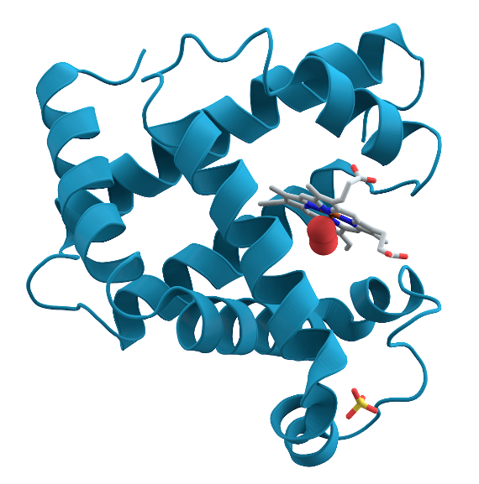
Hasil Analisis Kadar Protein
Keterangan | Kadar protein (%)
Formulasi I | 42,8431
Formulasi II | 44,9101
Formulasi III | 47,8713
Keterangan : kadar protein minimal 15%

Slide 27
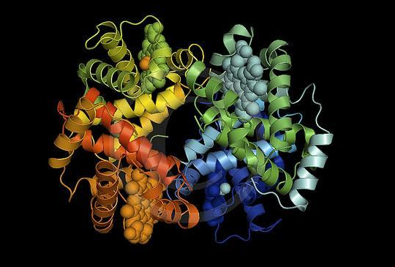
Hasil Analisis Kadar Lemak
Keterangan | Kadar Lemak (%)
Formulasi I | 10,4362
Formulasi II | 9,9464
Formulasi III | 9,2701
Keterangan : kadar lemak maksimum 30%

Slide 28
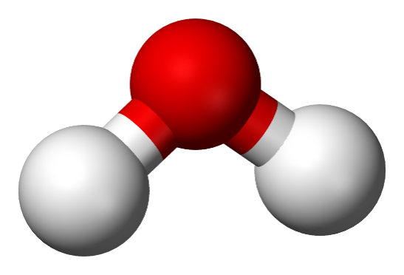
Hasil Analisis Kadar Air
Keterangan | Kadar Air (%)
Formulasi I | 6,0264
Formulasi II | 6,2082
Formulasi III | 6,4405
Keterangan : Kadar Air Maksimal 7%

Slide 29
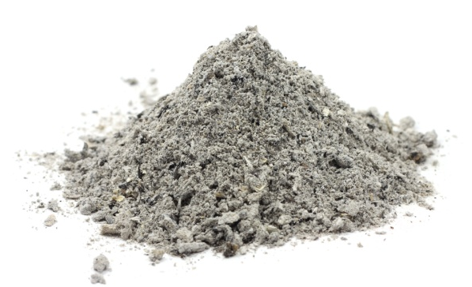
Hasil Analisis Kadar Abu
Keterangan | Kadar Abu (%)
Formulasi I | 4,1294
Formulasi II | 4,6272
Formulasi III | 5,0756
Keterangan : kadar abu maksimal 7%

Slide 30
Uji Organoleptik Penelitian Utama
Formulasi | Rata-rata Data Asli
 | Rasa | Warna | Aroma | Kenampakan
Formulasi I | 2,17 (b) | 3,97 (a) | 3,95 (a) | 3,81 (ab)
Formulasi II | 3,91 (b) | 4,13 (b) | 4,07 (a) | 4,59 (b)
Formulasi III | 4,11 (a) | 4,30 (ab) | 4,11 (a) | 3,85 (a)
Berdasarkan hasil penelitian utama yang dilakukan dengan uji hedonik dapat disimpulkan bahwa formulasi III dapat disukai panelis dalam atribut rasa, aroma dan warna.

Slide 31
Kesimpulan
1. Berdasarkan hasil analisis bahan baku pada penelitian pendahuluan ebi memiliki kadar protein sebesar 62,4670%, kadar lemak sebesar 2,5904%, kadar air sebesar 8,4854%, sedangkan galendo memiliki kadar protein sebesar 39,9982%, kadar lemak sebesar 3,8175% dan kadar air sebesar 2,4854%.
2. Berdasarkan program linier formula III merupakan formula terpilih yang [aling layak, dengan harga abon ebi galendo paling rendah yaitu Rp. 16. 619,5,-/ 100 gram dan memiliki kandngan protein sebesar 47,8713%, lemak sebesar 9,2701%, air sebesar 6,4405% dan abu sebesar 5,0756% yang telah sesuai dengan standar abon.
3. Berdasarkan hasil pengujian organoleptik dapat disimpulkan bahwa abon ebi galendo formula III merupakan formula yang lebih disukai panelis dalam har rasa dan aroma dan warna.

Slide 32
Saran
1. Perlu dilakukan pengujian umur simpan produk abon ebi galendo agar dapat diketahui berapa lama produk abon ebi dapat bertahan.
2. Perlu dilakukan pengujian asam pada produk galendo untuk mengetahui apakah asam tersebut berpengaruh atau tidak terhadap produk abon ebi galendo karena pada proses pembuatan galendo ada penambahan asam untuk mengendapkan santan sehingga dapat dengan cepat antara krim dan air yang terkandung dalam santan.
3. Perlu dilakukan penelitian lebih lanjut mengenai kombinasi bahan yang ditambahkan dan digunakan untuk menghasilkan abon ebi galendo yang dapat bersaing dan disukai oleh banyak orang.

